Slide 1
申請者向け マニュアル
経費精算システム「楽楽精算」
2024/03

Slide 2
目次
「楽楽精算」の動作保証環境
ログインとTOP画面 2-1. パスワードを設定する 2-2. パソコン／スマートフォンブラウザでの ログイン方法 2-3. スマートフォンアプリでのログイン方法 2-4. アプリ：QRコードによる 「楽楽精算」URLの入力 2-5. TOP画面（ログイン成功画面）
申請・精算手順 3-1. 伝票作成の流れ 3-2. 明細の修正・コピー・削除 3-3. 承認者の追加 3-4. 伝票の一時保存 3-5. 事前申請、仮払金がある場合の精算
各種申請・精算画面の説明 4-1. 交通費精算 4-2. 出張申請 4-3. 出張精算 4-6. 備品購入 4-7. 経費精算 4-9. 交際費申請 4-10. 交際費精算
提出内容の確認 5-1. 伝票の閲覧・印刷・検索方法 5-2. 伝票の取下げ方法 5-3. 差し戻し伝票の対応

Slide 3
目次
その他の機能 6-1. 個人設定 6-2. 定期区間の設定 6-3. 乗換案内の利用方法 6-4. マイパターンの利用方法
ICカードオプション 7-1. ICカード乗車履歴の取込方法 7-2. 取り込んだICカード履歴を利用した 伝票作成方法 7-3. 業務外のICカード履歴が 表示されないようにする方法
電子帳簿保存法オプション 8-1. スマートフォンアプリからの取込 8-2. スマートフォン：複数明細を登録する方法 8-3. スマートフォン：伝票への反映 8-4. パソコンからのアップロード 8-5. パソコン：複数明細を登録する方法 8-6. パソコン：伝票への反映 8-7. 領収書／請求書データの修正、削除

Slide 4
1.「楽楽精算」の動作保証環境
「楽楽精算」の動作保証環境は以下からご確認ください。
公式 製品サイト「楽楽精算」動作保証環境 https://www.rakurakuseisan.jp/environment/index.php
動作保証環境 内容
•パソコン | 対応OS／ブラウザ
•スマートフォン ブラウザ版 | 対応OS／ブラウザ
•スマートフォン アプリ版 | 対応OS／端末
•「楽楽精算」ICリーダーアプリ | 対応端末
•必要なソフト
※Windowsには、最新のサービスパックとアップデートが適用されていることが前提です。
※ブラウザは最新のバージョンをご利用ください。
※上記以外の環境でも動作する場合がありますが、動作保障はいたしません。
※印刷、プレビューに関してはAdobe Readerの最新版をご利用ください。

Slide 5
ログインとTOP画面 2-1. パスワードを設定する 2-2. パソコン／スマートフォンブラウザでの ログイン方法 2-3. スマートフォンアプリでのログイン方法 2-4. スマートフォンアプリ：QRコードによる 「楽楽精算」URLの入力 2-5. TOP画面（ログイン成功画面）

Slide 6
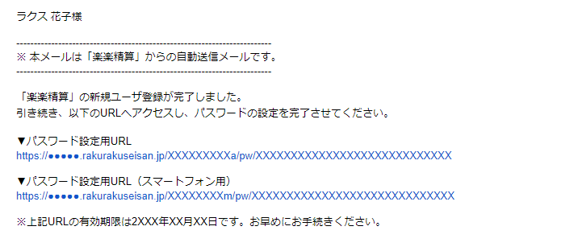
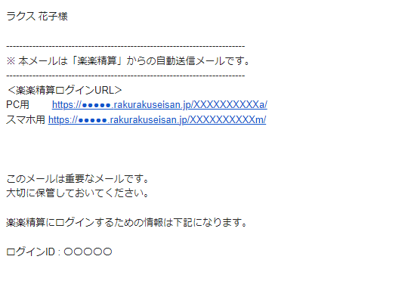
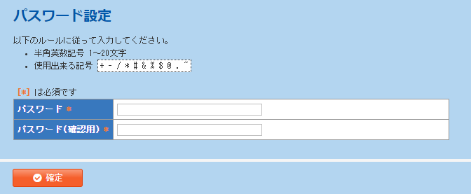
2-1. パスワードを設定する
ログインするためには、パスワードを設定する必要があります。
申請者がパスワードを設定するには、「楽楽精算」から送信される「パスワード設定メール」で設定します。
設定手順
新規登録ユーザーに下記のパスワード設定メールが届きます。 件名：【楽楽精算】ユーザ登録完了のお知らせとパスワード設定のご案内
メール内の「パスワード設定用URＬ」をクリックし、 任意のパスワードを入力して「確定」をクリックします。
パスワードの設定が完了したら、新規登録ユーザーに 下記のようなメールが届き、IDが通知されます。 件名：【楽楽精算】パスワード設定（変更）完了のお知らせ
注意
「パスワード有効期限」が過ぎるとパスワードを設定できなくなります。 パスワード有効期限が過ぎた場合は、パスワード設定メールの再送が必要となるため、社内の「楽楽精算」管理者に連絡してください。

Slide 7
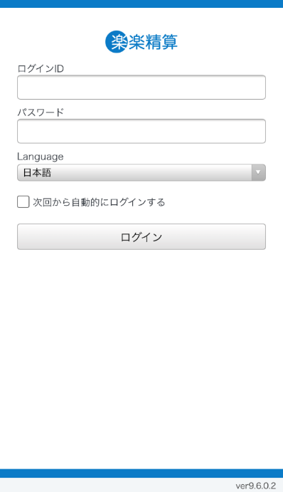
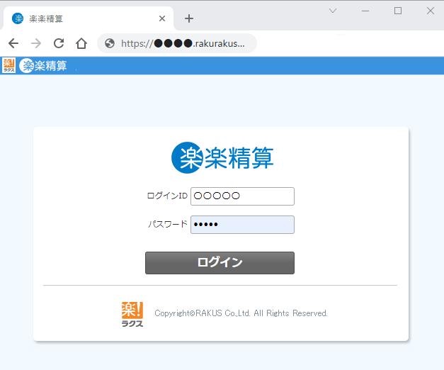
2-2. パソコン／スマートフォンブラウザでの ログイン方法
「楽楽精算」には、以下のURLからログインします。
パソコン版URL
https://rsbean.rakurakuseisan.jp/DWDe0DyyOGa/
スマートフォンブラウザ版URL
https://rsbean.rakurakuseisan.jp/DWDe0DyyOGｍ/
事前通知されたログインIDを入力
事前通知されたパスワードか自分で設定したパスワードを入力
「ログイン」をクリック
「次回から自動的にログインする」にチェックを入れておくと、
次回以降の入力が省略できます。
【マニュアル作成者様へ】
パソコン版URL 、 スマートフォンブラウザ版URLには貴社の「楽楽精算」ログインURLをご記載ください。
※パソコン版は末尾が「a」、
スマートフォンブラウザ版は末尾が「m」です。

Slide 8
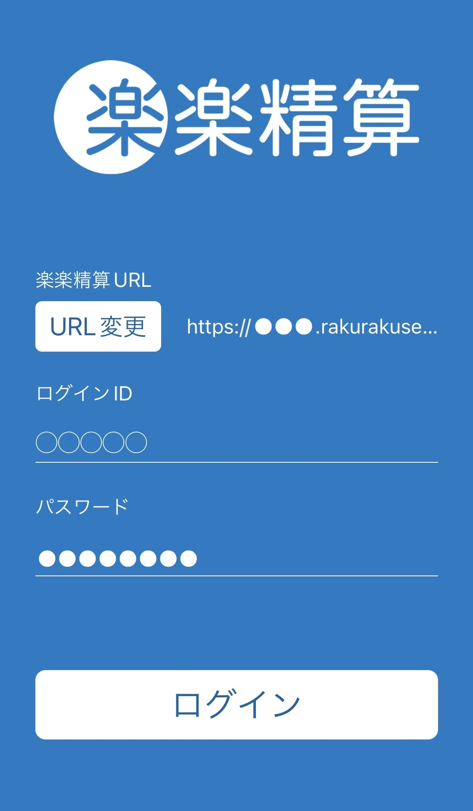
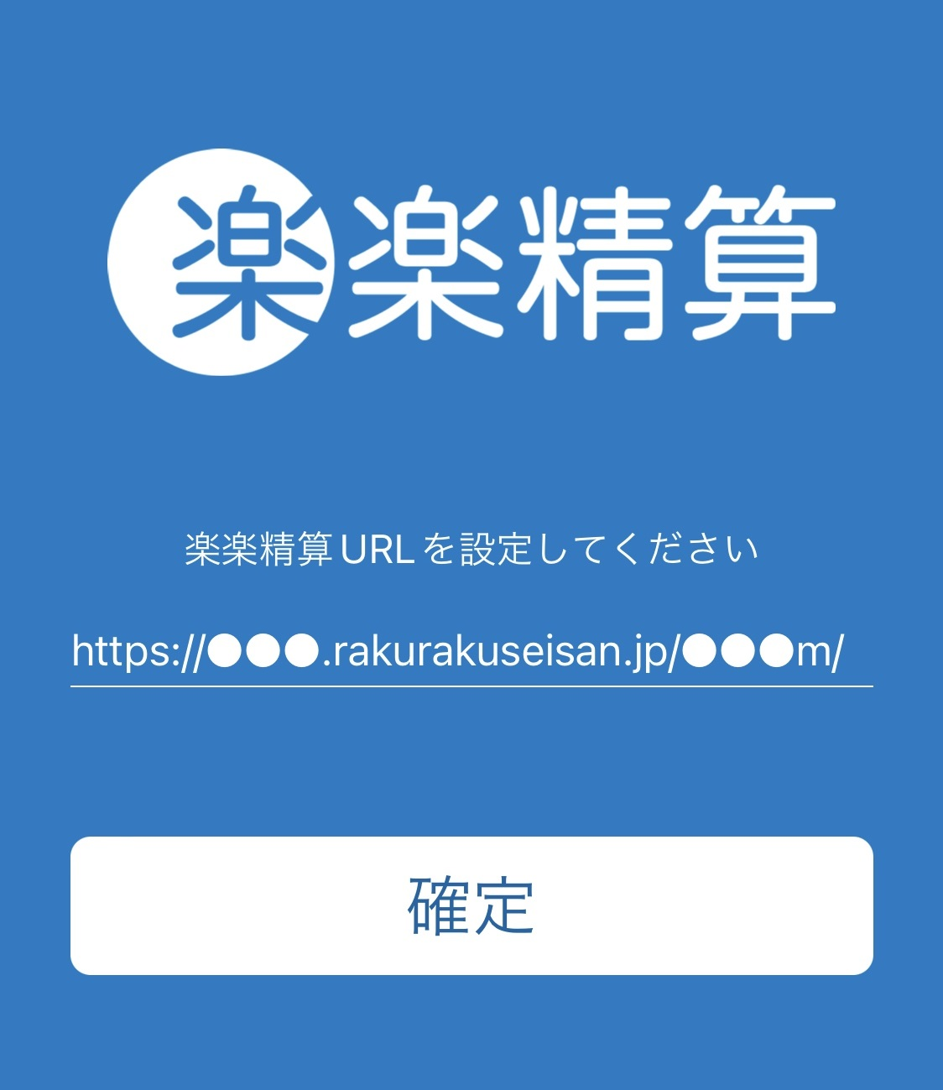
2-3. スマートフォンアプリでのログイン方法
事前に「楽楽精算」のスマートフォンアプリをダウンロードします。
iPhoneの場合（App Store）https://apps.apple.com/us/app/%E6%A5%BD%E6%A5%BD%E7%B2%BE%E7%AE%97/id1352852886?l=ja&ls=1
Androidの場合（Google Play ストア） https://play.google.com/store/apps/details?id=jp.co.rakus.rakurakuseisan&hl=ja
アプリにログイン時には以下のログイン情報を入力します。
「楽楽精算」URLを入力 ※ https://rsbean.rakurakuseisan.jp/DWDe0DyyOGa/ ※URLの末尾は「a」でも「m」でもどちらでもログイン可能です。
「確定」をクリック
ログインID欄に事前に通知されたログインIDを入力
パスワード欄に事前通知されたパスワードか、 自分で設定されたパスワードを入力
「ログイン」をクリック
3
4
1
2
5
※「楽楽精算」URLは、QRコードから自動入力もできます。 詳細は次のページをご確認ください。
※上記のイメージ画像は、iPhone版アプリの画面です。

Slide 9
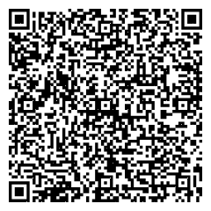
2-4. スマートフォンアプリ: QRコードによる「楽楽精算」URLの入力方法
QRコードを利用することで、アプリログイン時のURL設定画面へ「楽楽精算」のURLを自動で入力できます。 ※QRコードは管理者のみダウンロードできます。管理者より配布された以下QRコードを読み取ってください。
QRコードによるURLの入力手順
1.アプリの利用者が、配布された右記QRコードを読み取る ※「楽楽精算」アプリでQRコードを読み取ることはできません。 カメラアプリからQRコードを読み取るか、別途QRコード読み取りアプリを ご利用ください。
2.①「楽楽精算」アプリをダウンロードしていない状態で、 QRコードを読み取った場合 →アプリのダウンロードページへ遷移します。 アプリをダウンロード後、再度QRコードを読み取ると、 URLが自動で入力されます。
②「楽楽精算」アプリをダウンロードした状態で、 QRコードを読み取った場合 →URLが自動で入力されます。
3.URLが入力された状態で、「確定」をクリック
≪以上≫
「楽楽精算」アプリ用 QRコード
スマートフォンのカメラで読み取ってください。

Slide 10
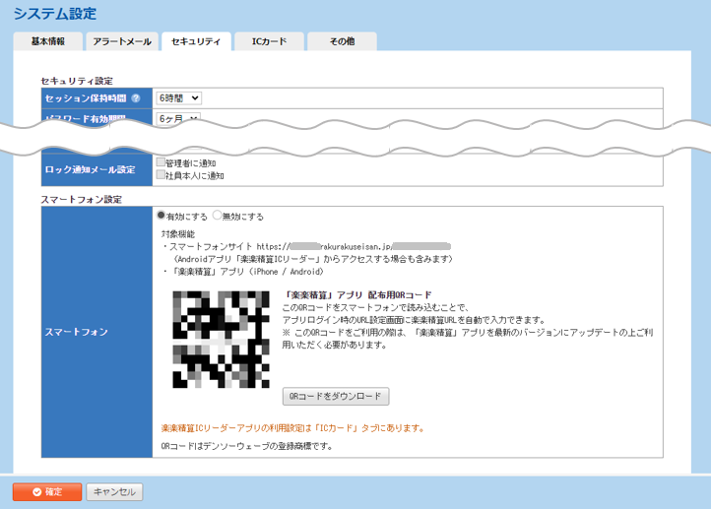
2-4. スマートフォンアプリ: QRコードによる「楽楽精算」URLの入力方法
【マニュアル作成者様・管理者様へ】 配布時には本ページは削除して配布してください。 ■管理者様向け：QRコードのダウンロード方法
管理者は、「管理」タブ > 「セキュリティ」タブ > スマートフォン設定からQRコードをダウンロードできます。
※ＱＲコードはデンソーウェーブの登録商標です

Slide 11
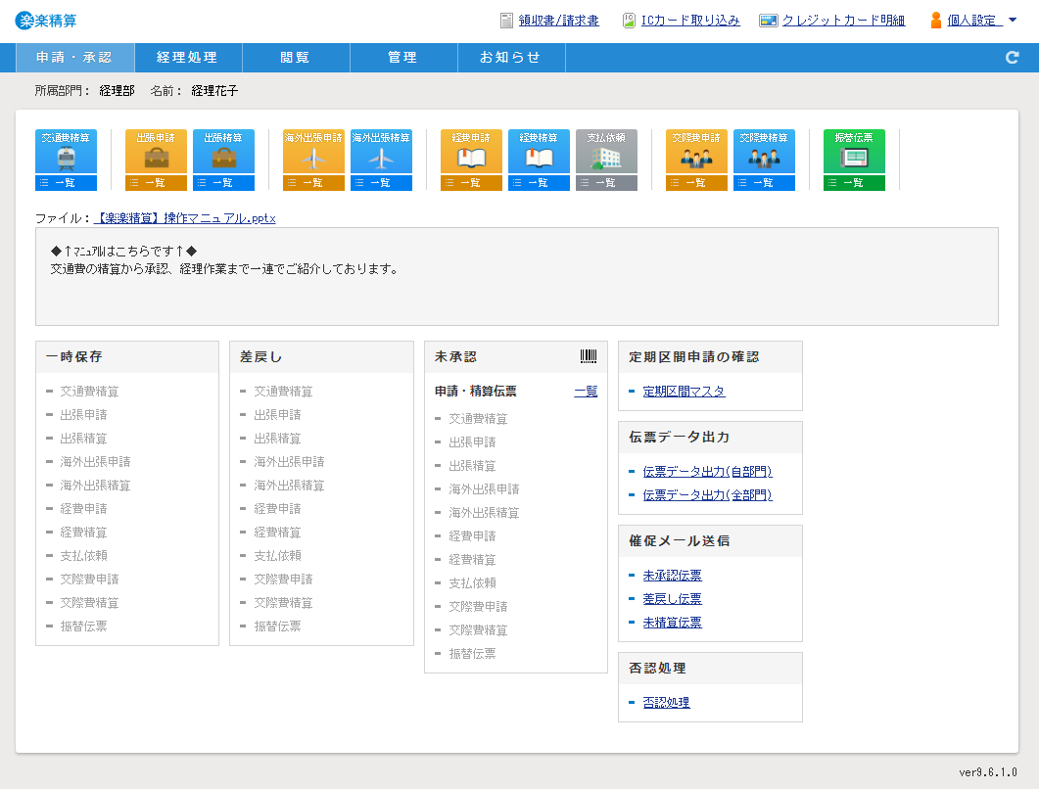
2-5. TOP画面（ログイン成功画面）
1
2
3
交通費や出張費の精算 外出や出張の際にかかった経費を入力します。
経費や支払依頼の精算 立て替えて物品購入した際などに入力します。
個人設定 ログアウトやパスワードの変更ができます。 スマートフォンの場合も画面右上のユーザー名をタッチするとパスワードを変更できます。
一時保存／差戻し 一時保存した伝票や、差し戻しされた伝票がある 場合に表示されます。
4

Slide 12
申請・精算手順 3-1. 伝票作成の流れ 3-2. 明細の修正・コピー・削除 3-3. 承認者の追加 3-4. 伝票の一時保存 3-5. 事前申請・仮払金がある場合の精算

Slide 13
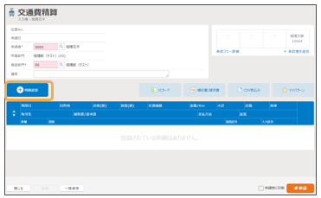
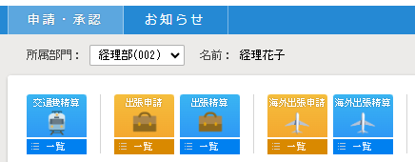
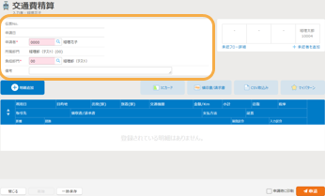
3-1. 伝票作成の流れ
伝票作成の手順
「明細追加」をクリック
明細情報を入力し「確定」をクリック
上記3～4を繰り返し、明細を登録します。
内容を確認し、画面右下の「申請」をクリックすると、 承認者のもとにデータが送信されます。
≪以上≫
「申請・承認」画面から、申請したい申請種別のアイコンを クリックします。 ※複数部門に所属している場合は、プルダウンから 「所属部門」を選択してからアイコンをクリックしてください。
2. ヘッダ部分（基本情報）を入力します。

Slide 14
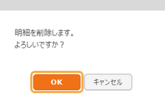
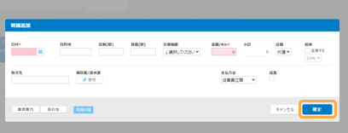
3-2. 明細の修正・コピー・削除
明細の修正・コピー
追加済の明細を修正する場合は「鉛筆マーク」をクリック 明細をコピーする場合は「紙マーク」をクリック
2. 明細情報入力欄が表示されるので、 内容を修正（変更）して、「確定」をクリック
≪以上≫
明細の削除
1. 削除したい明細の「ゴミ箱マーク」をクリック
2. 「OK」をクリック
≪以上≫

Slide 15
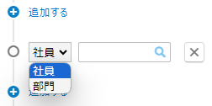
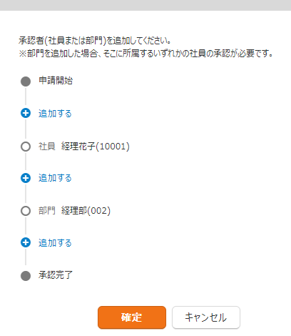
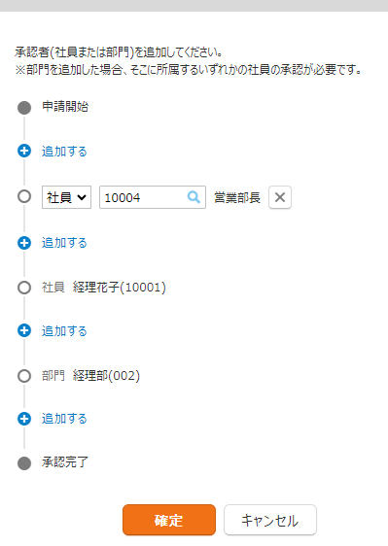
3-3. 承認者の追加
申請内容により承認者が変わる場合や、一時的に承認者を追加する場合に使用します。「承認者の追加」は追加のみ可能で、削除や承認フローの編集はできません。
承認者の追加方法
伝票右上の「承認者の追加」をクリック
承認フローが表示されたら、追加したい箇所の＋をクリック
承認ポイントが追加されるので、「社員」または「部門」を選択 ※「部門」は指定した部門に所属し承認権限を持ついずれかの社員の 承認となります。
「虫眼鏡」マークをクリックし、対象の承認ポイントを選択
2～4を繰り返し、承認ポイントを設定後、 画面下の「確定」をクリック
≪以上≫

Slide 16
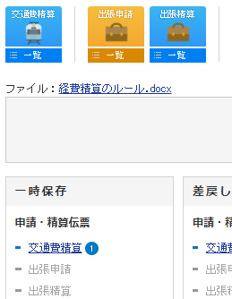
3-4. 伝票の一時保存
作成途中の伝票の保存方法（一時保存）
伝票入力後、伝票画面下部にある「一時保存」をクリック
保存した伝票の呼び出す際は、「申請・承認」画面にある 「一時保存」の各申請種別名をクリック
3.一覧画面が表示される
伝票No.の「修正」をクリックすると、伝票が表示される
呼び出した伝票の入力が完了したら「申請」をクリック 各申請アイコン下部の「一覧」からも一時保存伝票の確認ができます。
≪以上≫
伝票の自動保存
「明細の追加」「更新」「削除」を行った時に入力中のデータを自動保存（30日間）します。
※各種申請・精算、支払依頼の直前の1伝票分のみ自動保存されます。 ※自動保存データは、あくまで一時的な保存状態のため、ブラウザ設定や ネットワーク状況により消えてしまう場合があります。 保存しておきたい伝票データは必ず「一時保存」することをおすすめします。

Slide 17
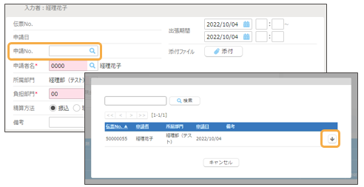
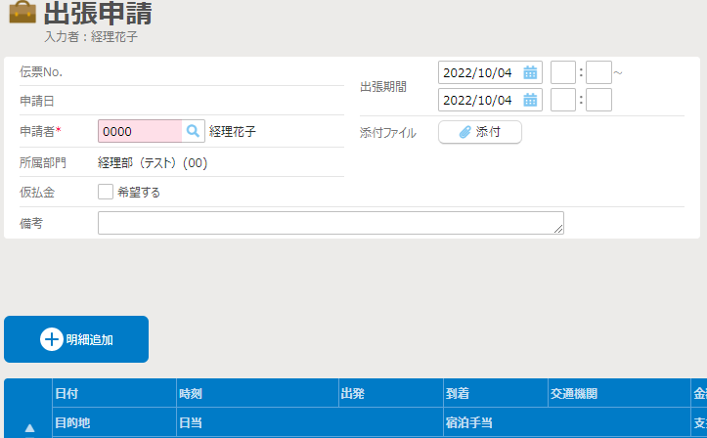
3-5. 事前申請・仮払金がある場合の精算
事前申請データを紐づけて、事後精算を行う場合の操作方法を説明します。
事前申請したい申請種別のアイコンをクリック （「出張申請」などオレンジのアイコン）
2. 事前申請伝票を作成し、申請します。
※仮払金を希望する場合は、「希望する」にチェックをつけて申請
事後精算をする際は、「出張精算」など精算したい申請種別のアイコンをクリック
ヘッダ部分の「申請No.」の虫眼鏡マークをクリックし、 精算したい事前申請伝票の選択（↓マーク）をクリック
事前申請伝票の内容が、精算伝票に反映されるので、 必要に応じて内容を修正
入力が完了したら「申請」をクリック
≪以上≫

Slide 18
3-5. 事前申請・仮払金がある場合の精算
「申請No.」に精算したい事前申請伝票が候補として表示されない場合以下のいずれかの可能性があります。
原因1 事前申請伝票の承認が完了していない
「一覧」から事前申請伝票の「状態」を確認し、「承認依頼中」と表示されている場合は、まだ承認が完了していません。 「承認済」となってから精算をしてください。
原因2 仮払金支払処理が完了していない(仮払金ありの場合のみ)
「一覧」から事前申請伝票の「状態」を確認し、「承認済（YYYY/MM/DD仮払金支払) 」と表示されていない場合は、 まだ仮払金支払処理が完了していません。処理が完了してから精算をしてください。
原因3 事前申請時と所属部門が異なっている
複数部門に所属している場合は、ログイン直後画面で「所属部門」のプルダウンを切り替え、事前申請時と同じ部門にしてから 精算のアイコンをクリックしてください。 事前申請時の所属と現在の所属が異なる場合は、管理者に連絡してください。
原因4 事前申請伝票が「否認処理」されている
「一覧」から事前申請伝票の「状態」を確認し、「否認」と表示されている場合は、管理者または経理担当者が伝票を否認処理しています。
管理者または経理担当者に確認後、必要であれば事前申請伝票を再度作成し、申請してください。

Slide 19
各種申請・精算画面の説明 4-1. 交通費精算 4-2. 出張申請 4-3. 出張精算 4-6. 備品購入 4-7. 経費精算 4-9. 交際費申請 4-10. 交際費精算

Slide 20
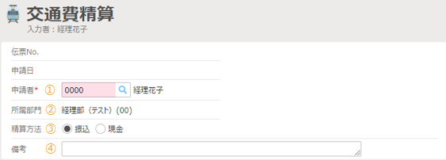
4-1. 交通費精算
ヘッダ項目の説明
明細項目の説明
1
2
3
4
5
6
7
8
9
10
11
12
13
1
14
15
2
3
1 | 日付 | 費用の発生日を入力します。
2 | 目的地 | 訪問先を入力します。
3 | 出発（駅） | 出発地を入力します。
4 | 到着（駅） | 到着地を入力します。
5 | 金額 | 金額を入力します。
6 | 往復 | 「往復」にすると金額が倍になります。
7 | 小計 | 自動で表示されます。
8 | 税率 | 変更する場合はチェックを付け、税率を選択します。
9 | 負担部門 | 負担部門を選択します。 初期値は所属部門が表示されます。
10 | 交通機関 | プルダウンから交通機関を選択します。
11 | 備考 | 備考情報を入力します。
12 | 領収書/請求書 | 領収書等を添付します。
13 | 証票 | 領収書等がある場合にチェックをつけます。
14 | 乗換案内 | 乗換案内を利用します。
15 | 目的地 | 過去の入力履歴や、予め登録された目的地を 呼び出せます。
4
1 | 申請者 | 自動表示されます。代理申請をする場合は変更します。
2 | 所属部門 | 自動表示されます。
3 | 精算方法 | 振込が現金支給か、希望を選択します。
4 | 備考 | 「○月分交通費」など概要を記入します。
補助ボタンの説明
A
B
C
D
E
A | クレジットカード | クレジットカード明細を取り込めます。
B | ICカード | ICカード履歴を取り込めます。
C | 領収書／請求書 | 領収書を添付します。
D | CSV | CSVファイルから明細を取り込めます。
E | マイパターン | よく使用する経路を登録できます。

Slide 21
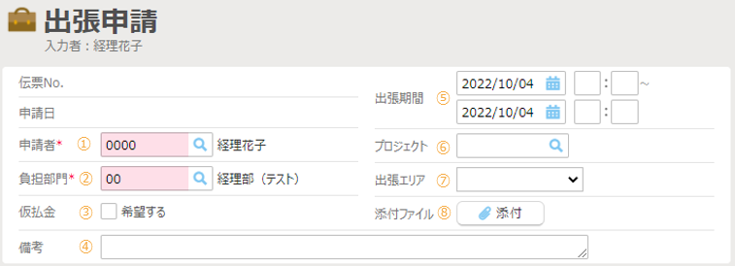
4-2. 出張申請
ヘッダ項目の説明
明細項目の説明
1
2
3
4
5
6
7
5
8
9
10
11
1
6
12
13
2
7
3
8
1 | 日付 | 費用の発生予定日を入力します。
2 | 出発 | 出発地を入力します。
3 | 到着 | 到着地を入力します。
4 | 金額／Km | 金額を入力します。 ガソリン代の場合は走行距離を入力します。
5 | 往復 | 「往復」にすると金額が倍になります。
6 | 小計 | 自動で表示されます。
7 | 交通機関 | プルダウンから交通機関（または費目）を選択します。
8 | 日当 | 日当を選択します。
9 | 宿泊手当 | 宿泊手当を選択し、金額入力します。
10 | 備考 | 備考情報を入力します。
11 | 支払方法 | 社員立替でない場合は変更してください。 （法人カード利用時など）
12 | 乗換案内 | 乗換案内を利用します。
13 | 目的地 | 過去の入力履歴や、予め登録された目的地を 呼び出せます。
4
1 | 申請者 | 自動表示されます。 代理申請をする場合は変更してください。
2 | 負担部門 | 負担部門を選択します。 初期値は所属部門が表示されます。
3 | 仮払金 | 仮払金を希望する場合はチェックをつけます。
4 | 備考 | 備考情報を記載します。
5 | 出張期間 | 出張期間を入力します。 日当計算のため時刻も入力してください。
6 | プロジェクト | プロジェクトを選択します。
7 | 出張エリア | プルダウンから出張先のエリアを選択します。
8 | 添付ファイル | 稟議書など関連資料がある場合は添付します。
補助ボタンの説明
A
A | マイパターン | よく使用する経路を登録できます。

Slide 22
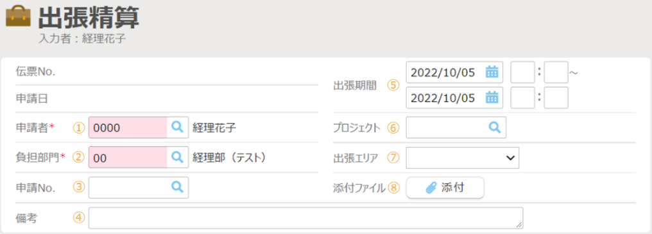
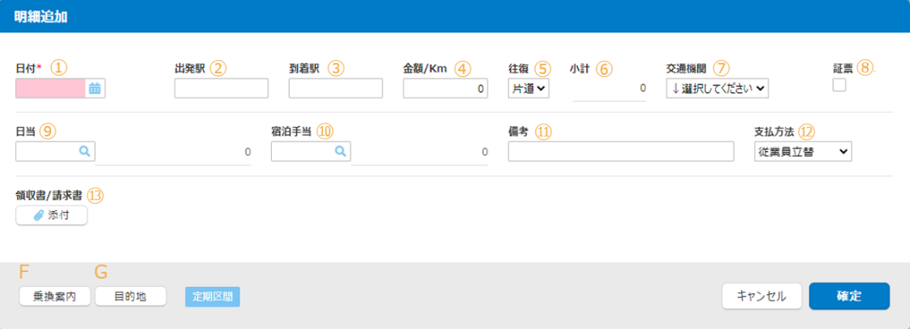
4-3. 出張精算
ヘッダ項目の説明
補助ボタンの説明
A
B
C
D
E
5
A | クレジットカード | クレジットカード明細を取り込めます。
B | ICカード | ICカード履歴を取り込めます。
C | 領収書／請求書 | 領収書を添付します。
D | CSV | CSVファイルから明細を取り込めます。
E | マイパターン | よく使用する経路を登録できます。
1
6
2
7
3
8
4
1 | 申請者 | 自動表示されます。 代理申請する場合は変更してください。
2 | 負担部門 | 負担部門を選択します。 初期値は所属部門が表示されます。
3 | 申請No. | 事前申請がある場合は選択してください。
4 | 備考 | 備考情報を記載します。
5 | 出張期間 | 出張期間を入力します。 日当計算のため時刻も入力してください。
6 | プロジェクト | プロジェクトを選択します。
7 | 出張エリア | プルダウンから出張先のエリアを選択します。
8 | 添付ファイル | 稟議書など関連資料がある場合は添付します。
明細項目の説明
1
2
3
4
5
6
7
8
9
10
11
12
13
14
15
1 | 日付 | 費用の発生日を入力します。
2 | 出発駅 | 出発地を入力します。
3 | 到着駅 | 到着地を入力します。
4 | 金額／Km | 金額を入力します。 ガソリン代の場合は走行距離を入力します。
5 | 往復 | 「往復」にすると金額が倍になります。

Slide 23
4-3. 出張精算
明細項目の説明
1
2
3
4
5
6
7
8
9
10
11
12
13
14
15
6 | 小計 | 自動で表示されます。
7 | 交通機関 | プルダウンから交通機関（または費目）を選択します。
8 | 証票 | 領収書等がある場合にチェックをつけます。
9 | 日当 | 日当を選択します。
10 | 宿泊手当 | 宿泊手当を選択し、金額入力します。
11 | 備考 | 備考情報を入力します。
12 | 支払方法 | 社員立替でない場合は変更してください。 （法人カード利用時など）
13 | 領収書/請求書 | 領収書等を添付します。
14 | 乗換案内 | 乗換案内を利用します。
15 | 目的地 | 過去の入力履歴や、 予め登録された目的地を呼び出せます。

Slide 24
4-6. 備品購入
ヘッダ項目の説明
明細項目の説明
1
2
3
4
5
6
3
7
8
9
4
1
5
10
2
1 | 仮払金 | 自動表示されます。代理申請をする場合は変更します。
2 | 備考 | 備考情報を記入します。
3 | 負担部門 | 負担部門を選択します。初期値は所属部門が表示されます。
4 | 申請者 | 自動表示されます。代理申請をする場合は変更ください。
5 | 添付ファイル | 稟議書など関連資料がある場合は添付します。
1 | 日付 | 費用の発生予定日を入力します。
2 | 内訳 | 費用内訳を選択します。
3 | 単価 | 単価を入力します。
4 | 数量 | 購入数量を入力します。
5 | 金額 | 金額を入力します。 ※単価・数量を入力した場合は自動計算されます。
6 | 支払方法 | 社員立替でない場合は変更してください。 （法人カード利用時など）
7 | プロジェクト | プロジェクトを選択します。
8 | 税率 | 選択した内訳に応じた税率が表示されます。
9 | 摘要 | 詳細を記入します。
10 | 入力履歴 | 過去の入力履歴を参照できます。

Slide 25
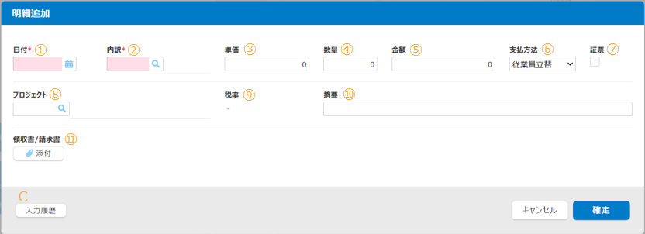
4-7. 経費精算
ヘッダ項目の説明
明細項目の説明
1
2
3
4
5
6
7
3
8
9
10
4
1
5
11
2
12
1 | 申請No. | 事前申請がある場合は選択してください。
2 | 備考 | 備考情報を記入します。
3 | 負担部門 | 負担部門を選択します。初期値は所属部門が表示されます。
4 | 申請者 | 自動表示されます。代理申請をする場合は変更ください。
5 | 添付ファイル | 稟議書など関連資料がある場合は添付します。
1 | 日付 | 費用の発生日を入力します。
2 | 内訳 | 費用内訳を選択します。
3 | 単価 | 単価を入力します。
4 | 数量 | 購入数量を入力します。
5 | 金額 | 金額を入力します。 ※単価・数量を入力した場合は自動計算されます。
6 | 支払方法 | 社員立替でない場合は変更してください。 （法人カード利用時など）
7 | 証票 | 領収書等がある場合にチェックをつけます。
8 | プロジェクト | プロジェクトを選択します。
9 | 税率 | 選択した内訳に応じた税率が表示されます。
10 | 摘要 | 詳細を入力します。
11 | 領収書/請求書 | 領収書を添付します。
12 | 入力履歴 | 過去の入力履歴を参照できます。
補助ボタンの説明
A
B
A | クレジットカード | クレジットカード明細を取り込めます。
B | 領収書／請求書 | 領収書を添付します。

Slide 26
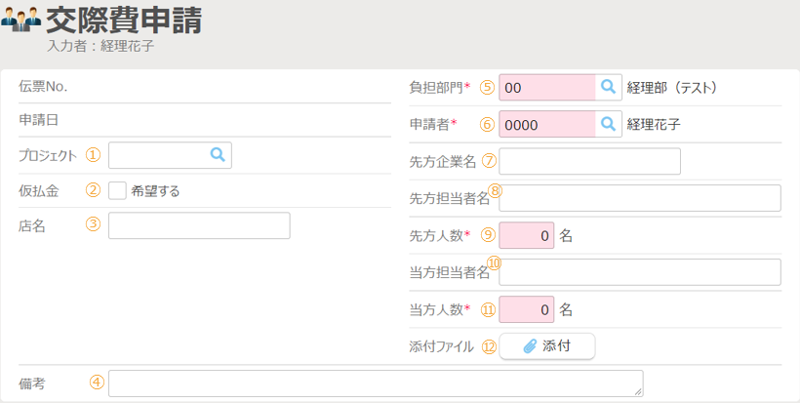
4-9. 交際費申請
ヘッダ項目の説明
明細項目の説明
5
1
2
3
4
5
1
6
6
7
2
7
8
8
3
9
10
11
1 | 日付 | 費用の発生予定日を入力します。
2 | 内訳 | 費用内訳を選択します。
3 | 人数 | 総人数を入力します。 ※ヘッダに入力した人数が自動で反映されます。
4 | 金額 | 金額を入力します。
5 | 単価 | 1名あたり単価を入力します。 ※人数・金額から自動計算されます。
6 | 摘要 | 詳細を入力します。
7 | 支払方法 | 社員立替でない場合は変更してください。 （法人カード利用時など）
8 | 入力履歴 | 過去の入力履歴を参照できます。
12
4
1 | プロジェクト | プロジェクトを選択します。
2 | 仮払金 | 仮払金を希望する場合はチェックをつけます。
3 | 店名 | 利用した店名を入力します。
4 | 備考 | 備考情報を入力します。
5 | 負担部門 | 負担部門を選択します。 初期値は所属部門が表示されます。
6 | 申請者 | 自動表示されます。 代理申請をする場合は変更ください。
7 | 先方企業名 | 先方の企業名を入力します。
8 | 先方担当者名 | 先方の参加者を全員分入力します。
9 | 先方人数 | 先方の参加人数を入力します。
10 | 当方担当者名 | 当方の参加者を全員分入力します。
11 | 当方人数 | 当方の参加人数を入力します。
12 | 添付ファイル | 稟議書など関連資料がある場合は添付します。

Slide 27
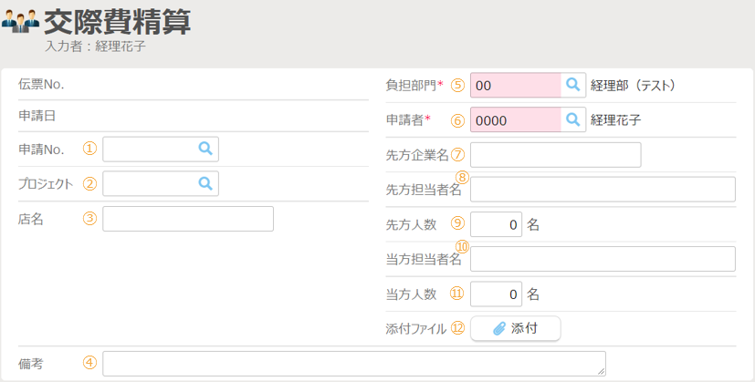
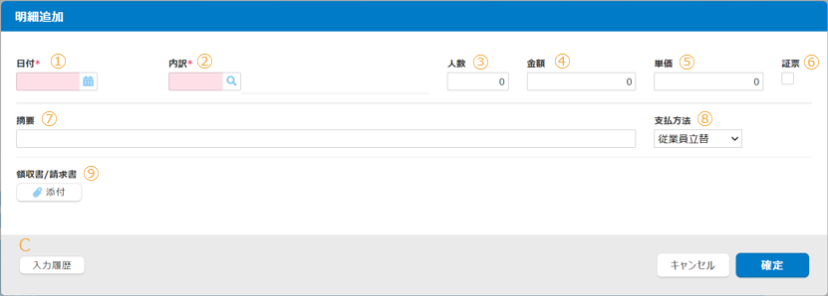
4-10. 交際費精算
ヘッダ項目の説明
補助ボタンの説明
クレジットカード | クレジットカード明細を取り込めます。
領収書／請求書 | 領収書を添付します。
5
6
明細項目の説明
1
7
2
8
3
9
1
2
3
4
5
6
10
11
7
8
12
4
9
1 | 申請No. | 事前申請がある場合は選択してください。
2 | プロジェクト | プロジェクトを選択します。
3 | 店名 | 利用した店名を入力します。
4 | 備考 | 備考情報を入力します。
5 | 負担部門 | 負担部門を選択します。初期値は所属部門が表示されます。
6 | 申請者 | 自動表示されます。代理申請をする場合は変更ください。
7 | 先方企業名 | 先方の企業名を入力します。
8 | 先方担当者名 | 先方の参加者を全員分入力します。
9 | 先方人数 | 先方の参加人数を入力します。
10 | 当方担当者名 | 当方の参加者を全員分入力します。
11 | 当方人数 | 当方の参加人数を入力します。
12 | 添付ファイル | 稟議書など関連資料がある場合は添付します。
10
1 | 日付 | 費用の発生日を入力します。
2 | 内訳 | 費用内訳を選択します。
3 | 人数 | ヘッダの先方人数・当方人数の合計値が 自動で反映されます。
4 | 金額 | 金額を入力します。
5 | 単価 | 1名あたり単価を入力します。 ※人数・金額から自動計算されます。
6 | 証票 | 領収書がある場合にチェックをつけます。
7 | 摘要 | 詳細を入力します。
8 | 支払方法 | 社員立替でない場合は変更してください。 （法人カード利用時など）
9 | 領収書/請求書 | 領収書を添付します。
10 | 入力履歴 | 過去の入力履歴を参照できます。

Slide 28
提出内容の確認 5-1. 伝票の閲覧・印刷・検索方法 5-2. 伝票の取下げ方法 5-3. 差し戻し伝票の対応

Slide 29
5-1. 伝票の閲覧・印刷・検索方法
申請した伝票は各アイコンの「一覧」をクリックすることで確認できます。
伝票の閲覧方法
差戻しや取下げ（承認依頼をしていない状態）を含むすべての伝票を参照できます。
伝票のコピーや取下げは、伝票No.をクリックして伝票画面を開いてから行います。
伝票の印刷方法
伝票を印刷する場合は、一覧から伝票No.をクリックして伝票画面を開いた後に、画面下部の「印刷」をクリックします。
※一覧画面でチェックボックスにチェックを入れ、 画面左下の 「一括印刷」をクリックすることで、チェックを入れた伝票を一括で出力することができます。
検索キーワードでの伝票検索
「詳細検索」をクリックすると申請日や申請者を指定して検索ができます。

Slide 30
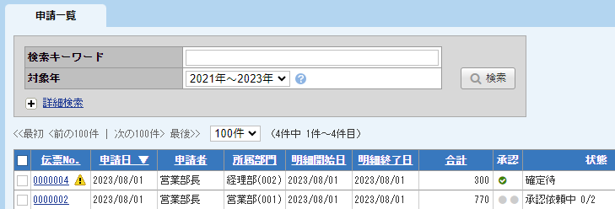
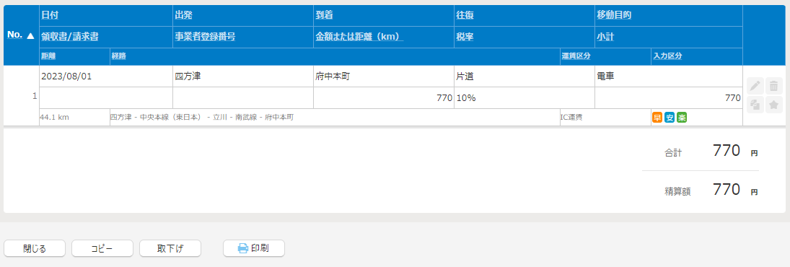
5-2.伝票の取下げ方法
申請済みの伝票を取り下げる場合の操作方法です。
取り下げることができるのは、最終承認完了前の「承認依頼中」伝票のみです。
伝票の取下げ方法
1．各アイコンの「一覧画面」から伝票No.をクリックして取り下げたい伝票を開きます。
2．伝票の下部に表示される「取下げ」をクリックします。
3．伝票状態が「取下げ」に変更されます。
≪以上≫

Slide 31
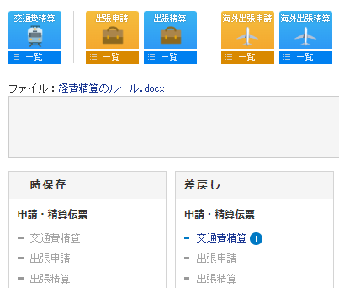
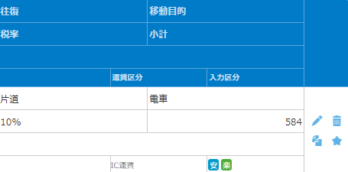
5-2. 差し戻し伝票の対応
承認者によって差し戻された場合の対応方法を説明します。
差し戻し伝票の修正・再申請方法
1．「申請・承認」画面に、差し戻しされた件数が表示されます。
2．修正を行いたい申請種別をクリック 3．伝票一覧が表示されます。 差し戻された伝票の伝票No.をクリック
4伝票内容が表示されます。
5.伝票のヘッダ、または明細の内容を修正します。 明細を修正する場合は鉛筆マークをクリックして修正します。 修正後は必ず「確定」をクリックします。
6．修正が完了したら「申請」をクリック
≪以上≫
※重複申請などで差戻しされ、伝票を削除する場合は、 該当の伝票を開き「削除」ボタンをクリックしてください。

Slide 32
その他の機能 6-1. 個人設定 6-2. 定期区間の設定 6-3. 乗換案内の利用方法 6-4. マイパターンの利用方法

Slide 33
6-1. 個人設定
画面右上の「個人設定」では、各種通知メールの受信設定、振込口座の確認などができます。
【マニュアル作成者様へ】
「個人設定」の「設定」は管理者側の設定により、申請者側に表示される設定項目が異なります。
通知メールの受信設定や、代理申請者の設定などの指示がある場合は、必要に応じて追記してください。
※「個人設定」の詳細は、「楽楽精算 サクセスナビ」の「個人設定」のマニュアルをご確認ください。

Slide 34
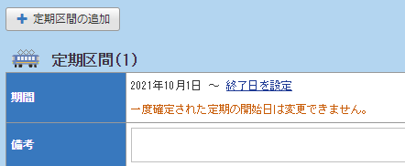
6-2. 定期区間の設定
自分の定期区間を申請する方法を説明します。
はじめて設定する場合
1. 画面右上の「個人設定」から「定期区間」を選択
2. 画面左下の「編集」をクリック
3. 「区間」を入力し、「乗換案内」を起動して経路を選択
4. 「申請」をクリック
≪以上≫
定期区間を変更する場合
画面右上の「個人設定」から「定期区間」を選択
画面左下の「編集」をクリック
これまでの定期の「終了日」を設定し、 「定期区間の追加」をクリック
4. 新たな定期区間を追加登録し、「申請」をクリックします。
≪以上≫

Slide 35
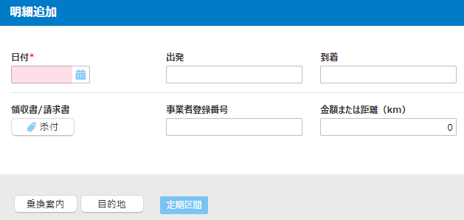
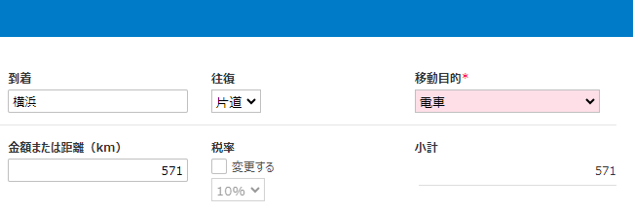
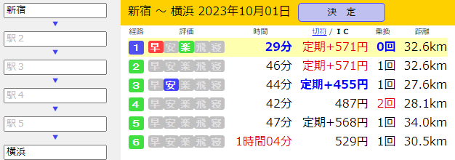
6-3.乗換案内の利用方法
交通費・出張関連精算で乗換案内を利用する方法を説明します。
1. 「出発」と「到着」を入力し、「乗換案内」をクリック
２. 乗換案内の検索結果が表示されます。 利用した経路を選択し、決定します。
※この画面で「出発」「到着」の経由駅を入力し「検索」することもできます。
3. 金額が明細に反映されます。
≪以上≫
乗換案内のアイコン
アイコン | 意味
 | 最も早く目的駅に移動できる経路
 | 最も安く目的駅に移動できる経路
 | 飛行機を使用する経路
 | 最も目的駅までの乗換回数が少ない経路
 | 寝台列車を使用する経路

Slide 36
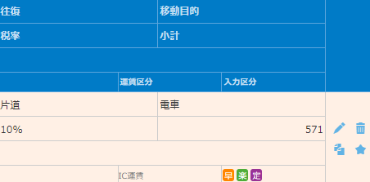
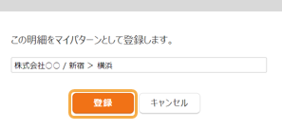
6-4. マイパターンの利用方法
マイパターンの登録
１．伝票作成画面で、登録した明細の「星マーク」をクリック
２．表示名を確認し、「登録」をクリック
≪以上≫
マイパターン呼び出し
1. 伝票作成画面で、「マイパターン」をクリック
2. 利用するマイパターンにチェックを入れて「次へ」をクリック
3. 目的地、出発／到着、金額が取り込まれるので、 その他情報を入力し、「明細追加」をクリック ※画面上部の「一括反映」を利用すると、複数明細が一気に入力できます。
4.伝票の明細行に、入力したデータが追加されます。
≪以上≫
マイパターンの名称変更（削除）
1. 画面右上の「個人設定」から「マイパターン」を選択
2. 「名称変更」をクリック マイパターン名称が編集できます。
≪以上≫
※マイパターンを削除したい場合は、一覧画面で削除したい対象にチェックをつけ、画面下部の「削除」をクリックします。

Slide 37
ICカードオプション 7-1. ICカード乗車履歴の取込方法 7-2. 取り込んだICカード履歴を利用した 伝票作成方法 7-3. 業務外のICカード履歴が 表示されないようにする方法

Slide 38
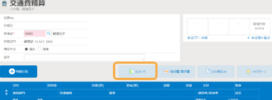
7-1. ICカード乗車履歴の取込方法
ICカードに記録されている乗車履歴を「楽楽精算」に取り込む方法を説明します。
※交通機関系ICカードは、直近の19件分の履歴をICカード内に保存しています。 「楽楽精算」の中には最大で300件のデータを一時保存できます。 ※公共交通機関以外で利用した物販の履歴は取り込まれません。
PaSoRi(RC-S380／S)を使用する場合 1. PaSoRiをPCにUSB接続する 2. 以下のいずれかの方法で「ICカード取り込み画面」を開く
・メイン画面右上 > 「ICカード取り込み」をクリック
または
・申請画面 > 「ICカード」をクリック
3．ICカードをPaSoRiにかざし、「取り込み開始」をクリック
※共有パソコンなどで読み取り専用画面を使用する場合は、 ログインせず画面立ち上げ後すぐに取込開始できます。 （事前に自分のログイン画面で取り込みを行い、ICカードと IDを紐づけておく必要があります。）
≪以上≫

Slide 39
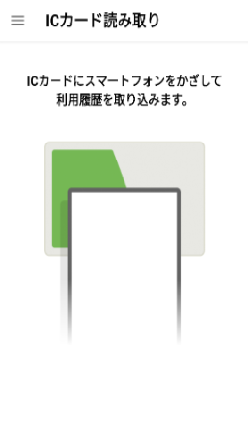
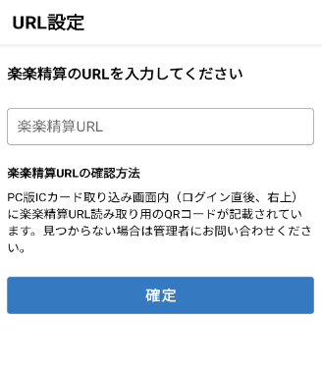
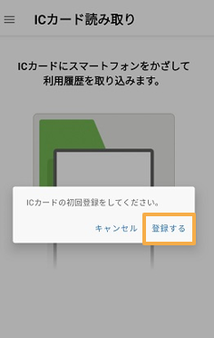
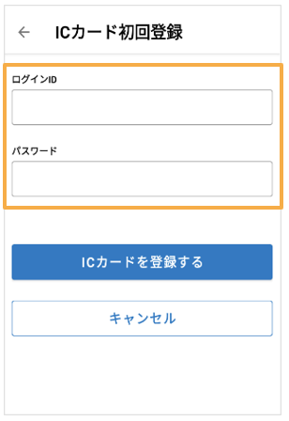
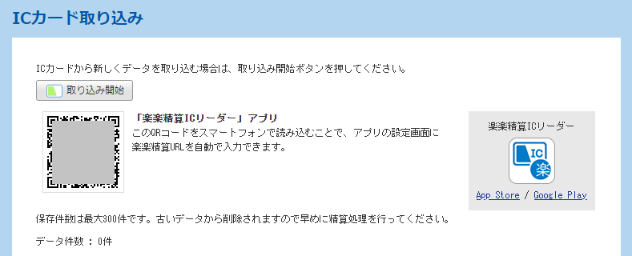
7-1. ICカード乗車履歴の取込方法
Android端末を使用する場合
※Google Playより Android版「楽楽精算ICリーダー」アプリ をインストールしてください。
アプリの初期設定
アプリに「楽楽精算」URL（PC版URL、 末尾a）を登録します。（P.9参照）
※スマホブラウザ版URL（末尾m）は登録できません。
※URLは、コピー＆ペーストでの入力や、QRコードでの読取も可能です。 QRコードは、「楽楽精算」ログイン後右上の「ICカード取り込み」または、 申請画面の「ICカード」ボタンをクリックすると、表示されます。
1.アプリを起動し、「ICカード読み取り画面」が表示されたら
ICカードをAndroid端末の背面のNFCマークにかざす
２. 初めて「楽楽精算」に取り込むICカードをかざした場合、
「初回登録を実行してください」というメッセージが出ます。 ICカードと紐づけたいID・パスワードを入力し、「ICカードを 登録する」をタップ

Slide 40
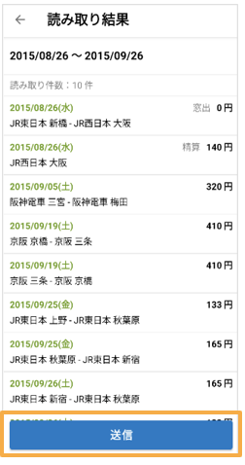
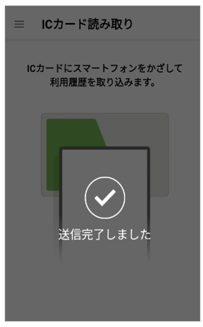
7-1. ICカード乗車履歴の取込方法
３．読取結果が表示されたら「送信」をタップ ※自動送信設定をしている場合は表示されません。
≪以上≫

Slide 41
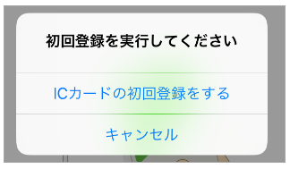
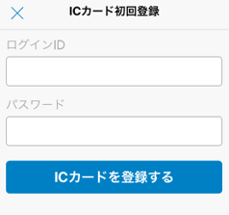
7-1. ICカード乗車履歴の取込方法
iPhone端末を使用する場合
※App Storeより iPhone版「楽楽精算ICリーダー」アプリ をインストールしてください。
アプリの初期設定
アプリに「楽楽精算」URL（PC版URL、 末尾a）を登録します。（P.9参照）
※スマホブラウザ版URL（末尾m）は登録できません。
※URLは、コピー＆ペーストでの入力や、QRコードでの読取も可能です。 QRコードは、「楽楽精算」ログイン後右上の「ICカード取り込み」または、 申請画面の「ICカード」ボタンをクリックすると、表示されます。
「楽楽精算ICリーダー」アプリを開く
2．初めて「楽楽精算」に取り込むICカードをかざした場合、 「初回登録を実行してください」というメッセージが出ます。 「ICカードの初回登録をする」をタップし、ICカードを登録
3． 「ICカードにスマートフォンをかざして利用履歴を取り込み ます。」画面が開くので、「スキャンを始める」をクリック

Slide 42
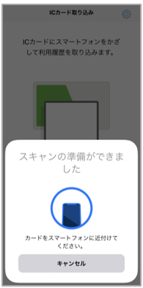
7-1. ICカード乗車履歴の取込方法
４. 「スキャンの準備ができました」画面が表示されるので、 ICカードを端末の背面上部にかざす
5. 読取結果が表示されたら「送信」をタップ ※自動送信設定をしている場合は表示されません。
≪以上≫

Slide 43
7-2. 取り込んだICカード履歴を利用した 伝票作成方法
取り込んだICカードの履歴を利用して伝票作成する方法を説明します。
伝票作成方法
１．「楽楽精算」にログインして、「交通費精算」など申請したい アイコンをクリック
2．伝票作成画面が表示されたら、「ICカード」をクリック
3．取込済みの履歴データが表示されるので、 精算処理を行うデータにチェックをいれて「次へ」をクリック
※全て「片道」で取込が行われます。
4．利用年月日と経路、利用金額が取り込まれるので、目的地や 交通機関などを入力してから「明細追加」をクリックします。 （必須項目以外は、空欄でも明細追加可能です）
※「一括反映」を利用すると、明細を一括で書き換えることができます。
5．申請画面の明細行に、ICカードから取り込んだデータが 追加されます。
≪以上≫

Slide 44
7-3. 業務外のICカード履歴が 表示されないようにする方法
業務に関係ない乗車履歴を「対象外」というステータスにして伝票作成時に表示されないようにします。
手順
1．メイン画面上部の「ICカード取り込み」をクリック
２．取込済みのデータが表示されます。 「対象外」にしたいものにチェックをつけて、 「対象外にする」をクリック
≪以上≫
※誤って「対象外」にしてしまった場合は、もう一度チェックを つけて「未申請に戻す」をクリックしてください。

Slide 45
電子帳簿保存法オプション 8-1. スマートフォンアプリからの取込 8-2. スマートフォン:複数明細を登録する方法 8-3. スマートフォン：伝票への反映 8-4. パソコンからのアップロード 8-5. パソコン：複数明細を登録する方法 8-6. パソコン：伝票への反映 8-7. 領収書／請求書データの修正、削除

Slide 46
8-1. スマートフォンアプリからの取込
領収書／請求書の画像データを「楽楽精算」にアップロードする方法を説明します。
領収書／請求書は受領後すみやかにアップロードをお願いいたします。
【iPhone／Android】 スマートフォンアプリからアップロードする場合 ※iPhoneの場合：iOSアプリ「楽楽精算」のダウンロードが必要です。 ※Androidの場合：Androidアプリ「楽楽精算」のダウンロードが必要です。
※端末設定でアプリのカメラへのアクセスを許可してください。
１．アプリにログインし、「領収書を読み取る」をタップ
２．カメラで領収書を正面に捉え、 シャッターボタンをタップして撮影する

Slide 47
8-1. スマートフォンアプリからの取込
３．読み取った結果が表示されるので内容を確認します。 必要に応じて該当項目をタップして修正してください。
「受領日」「取引日」を正しく読み取れなかった場合は、撮影した日付が自動で入力されます。
1枚の「領収書」の中で、伝票申請時に会計情報（勘定科目や税区分）が異なる場合は、登録時に複数明細に分けて登録することで、異なる会計情報で精算することができます。
税率が異なる場合（10%と軽減税率8%）は、金額が自動的に分かれて 入力されます。
税率は同じでも勘定科目や負担部門が異なる、等で明細を分けて精算したい場合、読取時に自動で分けることはできませんので、手修正いただき金額を分けてください。
読取後の画面は上記の画面の通り、2行しか分けることができません。 その後、アプリの「閲覧・編集する」をタップし、該当の領収書の「編集」から 複数明細に分けて登録をしてください。
４．確認・修正が完了したら「登録する」をタップすると アップロード完了です。
≪以上≫
アプリから写真を撮って登録した場合、
保存形式は自動的に「スキャナ保存」として保存されます。
※「送信失敗入力内容に不備があります」というエラーが表示された場合は、 以下の点ををご確認ください。
▼確認点
・「取引先」「受領日」「取引日」「金額」の入力がすべて正しく入力されているか
・「受領日」「取引日」の日付が正しく入力されているか
・「取引先」の文字数が半角100文字以内に収まっているか
・「備考」の文字数が半角400文字以内に収まっているか

Slide 48
8-2. スマートフォン：複数明細を登録する方法
スマートフォンアプリからの撮影時には、金額を2行まで分けて登録することができます。 ここでは、勘定科目や税区分、負担部門などを分けて明細登録するにあたり、3行以上に分けて登録したい場合の手順をご案内します。
複数明細を登録する手順
1. 領収書を撮影し、「登録する」をタップ
2. 登録後、「領収書/請求書」の「閲覧・編集する」をタップ
3.先ほどアップロードした領収書をタップし、「編集」をタップ
4.金額の「追加」をタップ、金額を分けて入力し、「確定」をタップ
（最大20行まで分けることができます）
≪以上≫

Slide 49
8-3. スマートフォン：伝票への反映
取り込んだ領収書・請求書を、明細に反映する方法 1. 交通費精算・出張精算・経費精算などの領収書を反映したい伝票のアイコンをクリック 2. 「明細の追加」をクリック 3. 「領収書/請求書の取り込み」をクリック 4. 明細に反映させたい「領収書/請求書」をクリック 5. 添付した領収書を確認し、「追加する」をクリック
≪以上≫
1
2
3
4
5

Slide 50
8-4. パソコンからのアップロード
スキャナで取り込んだ領収書・請求書についても、金額を自動で反映することができます。
アップロード方法
1.事前に領収書・請求書を PDF でスキャン
2. TOP画面の右上、「領収書/請求書」をクリック
3. 「新規登録」をクリック
4. 添付ファイルを選択しアップロードの上、金額を確認
5. 必要であれば項目を修正後、確定 をクリック

Slide 51
8-5. パソコン：複数明細を登録する方法
1枚の領収書/請求書の中で税率が異なる場合や、選択したい内訳が異なる場合は、 領収書／請求書を登録する段階で複数明細に分けて登録することで、異なる会計情報で精算することができます。
右の画面枠内の「追加」ボタンを押すことで、 金額の追加が可能です。
税率は同じでも、勘定科目や負担部門が異なる、などで 明細を分けて精算したい場合は金額を分けてください。
複数明細に分けて登録する場合でも、1枚の「領収書/請求書」は1枚の伝票でまとめて申請する必要があります。 複数明細に分けて登録した1枚の「領収書/請求書」のうち、 1明細だけを別伝票で申請することはできません。
外貨は複数明細に分けて登録することができません。

Slide 52
8-6. パソコン：伝票への反映
取り込んだ領収書・請求書は、明細に反映することができます。
手順
交通費精算・出張精算・経費精算などの申請画面 明細欄右上の「領収書/請求書」をクリック
2. 明細に反映させたい領収書の左のチェックボックスにチェックを入れ、「次へ」をクリック
3. 内容を確認し、必要があれば内容を修正して「明細追加」をクリック
≪以上≫

Slide 53
8-7. 領収書／請求書データの修正、削除
アップロードした領収書／請求書の情報を、後から修正する場合の操作方法を説明します。
スマートフォン（ブラウザ版、アプリ）から 修正・削除する場合
1. メニュー画面上部の「閲覧・編集する」をタップ
２. 編集する該当の領収書／請求書をタップし、「編集」をタップ ※削除する場合は、「削除」をタップすると削除確認のメッセージが 表示されるのでコメント（必須）を記載し、「OK」をタップします。
３. ファイルを差し替える場合は、 「アップロードする」から差し替えファイルを選択 複数明細に分けて登録する場合は「追加」をタップし、 金額を分けて入力します。日付や金額を修正する場合は 「書類」欄より入力し、「確定」をタップします。
≪以上≫

Slide 54
8-7. 領収書／請求書データの修正、削除
パソコン上に保存済みのPDFファイルを修正する場合
１. 「領収書／請求書」をクリック
２． 修正したいデータの「編集」をクリック
３． 修正箇所を編集し、「確定」をクリックします。
申請した領収書／請求書のPDFファイルが間違っているなどの理由で差替を行いたい場合は、対象の領収書／請求書が伝票に紐づいている状態では、差替・修正作業ができません。 紐づいている伝票から対象の領収書／請求書を削除してから差替、修正作業を行ってください。
スマートフォンからアップロードした領収書／請求書の編集は、申請者本人のみ行うことができます。
≪以上≫

Slide 55
8-7. 領収書／請求書データの修正、削除
パソコンから保存済みのPDFファイルを削除する場合
1. 「領収書／請求書」をクリック
2. 削除したいデータの左側にあるチェックボックスに チェックをつけ、「削除」をクリック
3. コメント（必須）を記載し「確定」をクリック
≪以上≫

